Slide 1
Introducción a los sistemas digitales
© Luis Entrena, Celia López, Mario García,
Enrique San Millán
Universidad Carlos III de Madrid

Slide 2
Índice
Diseño de sistemas digitales
  Proceso de diseño de sistemas digitales
  Estructura de un sistema digital
    La ruta de datos
    La unidad de control
Circuitos integrados
  Tecnologías digitales
  ASICs
  Dispositivos programables
  Microprocesadores
© Luis Entrena, Celia López, Mario García, Enrique San Millán. Universidad Carlos III de Madrid, 2008

Slide 3
Sistemas digitales
Los sistemas digitales procesan información digital, de acuerdo con un algoritmo determinado
Algoritmo: conjunto ordenado y finito de operaciones que permite hallar la solución a un problema
Objetivo de la lección: introducción a los sistemas digitales
© Luis Entrena, Celia López, Mario García, Enrique San Millán. Universidad Carlos III de Madrid, 2008

Slide 4
Diseño de sistemas digitales
El diseño con componentes tan básicos como las puertas lógicas no es práctico para diseñar sistemas digitales
Diseño en el Nivel de Transferencia entre Registros (Register Transfer Level, RTL):
  Componentes más abstractos: ALUs, registros o multiplexores
  El sistema se describe como operaciones que se realizan entre datos almacenados en registros
© Luis Entrena, Celia López, Mario García, Enrique San Millán. Universidad Carlos III de Madrid, 2008

Slide 5
Lenguajes de Descripción de Hardware
Los Lenguajes de Descripción de Hardware o HDLs (Hardware Description Languages) permiten diseñar un circuito digital desde un mayor nivel de abstracción
Ejemplo (VHDL)
Sintetizador
(Compilador)
if s = ‘0’ then
z <= a;
else
z <= b;
end if;
a
MUX
z
b
s
© Luis Entrena, Celia López, Mario García, Enrique San Millán. Universidad Carlos III de Madrid, 2008

Slide 6
Estructura de un sistema digital
Ruta de datos
Din
Dout
Control
Cin
Cout
© Luis Entrena, Celia López, Mario García, Enrique San Millán. Universidad Carlos III de Madrid, 2008

Slide 7
La ruta de datos
Todo algoritmo se descompone en una serie de operaciones básicas:
  Aritméticas
  Lógicas
  Desplazamientos y rotaciones
La ruta de datos (“datapath”) es el conjunto de unidades funcionales que procesan los datos
© Luis Entrena, Celia López, Mario García, Enrique San Millán. Universidad Carlos III de Madrid, 2008

Slide 8
La ruta de datos
Componentes típicos de la ruta de datos
  ALUs: realizan las operaciones necesarias
  Registros y memorias: almacenan datos temporales
  Buses: conectan los elementos de la ruta de datos
  Multiplexores: seleccionan los datos que se deben procesar en cada momento
© Luis Entrena, Celia López, Mario García, Enrique San Millán. Universidad Carlos III de Madrid, 2008

Slide 9
Ejemplo de ruta de datos
ALU realiza operaciones
  F: Función de la ALU
SR: Registro de estado. Indicadores (flags) de la operación realizada. Ejemplos:
  C: Acarreo
  O: Overflow
  Z: Cero
  S: Signo
Operandos inmediatos a través de I, seleccionados con SI
SR
R
F
ALU
A
B
SI
I
RFA
Banco de registros
RFB
RD
WE
SE
OE
E/S
© Luis Entrena, Celia López, Mario García, Enrique San Millán. Universidad Carlos III de Madrid, 2008

Slide 10
Ejemplo de ruta de datos
Banco de registros (memoria de triple puerto) almacena valores intermedios
Selección de registros
  RFA: Registro Fuente A
  RFB: Registro Fuente B
  RD: Registro Destino
E/S para conexión externa
  SE selecciona la fuente para RD (externa o interna)
  OE habilita la salida
SR
R
F
ALU
A
B
SI
I
RFA
Banco de registros
RFB
RD
WE
SE
OE
E/S
© Luis Entrena, Celia López, Mario García, Enrique San Millán. Universidad Carlos III de Madrid, 2008

Slide 11
Unidad de control
Determina la correcta secuenciación y utilización de las operaciones sobre los datos
Elementos típicos:
  Máquinas de estados
  Contadores
  Registros y memorias con datos de control, etc.
© Luis Entrena, Celia López, Mario García, Enrique San Millán. Universidad Carlos III de Madrid, 2008

Slide 12
Unidad de control
Ejemplo: realizar la operación siguiente
  y = abs(x1 - x2)/2
Pasos:
  1. Cargar x1 en el registro R1
  2. Cargar x2 en el registro R2
  3. Restar x2 de x1 y colocar el resultado en el registro R3 (R3 = R1 – R2).
    Si el resultado es positivo, saltar al paso 6. En caso contrario, seguir con el paso 4.
  4. Complementar R3 (R3 = NOT R3)
  5. Incrementar R3 (R3 = R3 +1)
  6. Desplazar R3 a la derecha (R3 = R3/2)
  7. Enviar R3 a la salida
© Luis Entrena, Celia López, Mario García, Enrique San Millán. Universidad Carlos III de Madrid, 2008

Slide 13
Unidad de control
Máquina de Estados de la unidad de control
S=1
S1/P1
S2/P2
S3/P3
S4/P4
S5/P5
S6/P6
S7/P7
S=0
© Luis Entrena, Celia López, Mario García, Enrique San Millán. Universidad Carlos III de Madrid, 2008

Slide 14
Unidad de control
Salidas de la Máquina de Estados
Paso | Función ALU (F) | RFA | SI | I | RFB | RD | WE | SE | OE
1 | X | X | X | X | X | R1 | 0 | 1 | 0
2 | X | X | X | X | X | R2 | 0 | 1 | 0
3 | RESTA | R1 | 0 | X | R2 | R3 | 0 | 0 | 0
4 | NOT | R3 | 0 | X | X | R3 | 0 | 0 | 0
5 | SUMA | X | 1 | 1 | R3 | R3 | 0 | 0 | 0
6 | SHR | R3 | 0 | X | X | R3 | 0 | 0 | 0
7 | X | X | X | X | R3 | X | 1 | X | 1
© Luis Entrena, Celia López, Mario García, Enrique San Millán. Universidad Carlos III de Madrid, 2008

Slide 15
Circuitos Integrados
Componentes discretos (estándar)
  74xx, 54xx
Circuitos integrados a medida
  ASIC: Application Specific Integrated circuit
Circuitos programables
  PLD, SPLD: (Simple) Programmable Logic Devices
  CPLD: Complex Programmable Logic Devices
  FPGA: Field Programmable Gate Array
Microprocesadores

Slide 16
Circuitos Integrados (cont.)
Sistemas microprocesadores
  Microprocesador y componentes adicionales (componentes estándar)
  SoC: System on Chip (ASIC)
  SoPC: System on Programmable Chip (FPGA)

Slide 17
Tecnologías digitales
Las puertas lógicas son circuitos electrónicos
El nivel lógico (0 o 1) se representa mediante un nivel de tensión
Generalmente se utiliza “lógica positiva”
  Tensión alta (5V, 3.3V, 2.5 V, etc) → 1
  Tensión baja (0V) → 0
Existen muchas tecnologías, según la forma en que se realizan las puertas lógicas y las características que se obtienen
© Luis Entrena, Celia López, Mario García, Enrique San Millán. Universidad Carlos III de Madrid, 2008

Slide 18
Características de las tecnologías digitales
Principales características:
  Margen de temperaturas de operación
  Tensión de alimentación
  Margen de ruido (intervalos de tensiones que se asocian a un nivel lógico determinado)
  Retardo de conmutación
  Consumo
  Otros
Cada tecnología o subfamilia presenta valores diferentes respecto a estos parámetros
© Luis Entrena, Celia López, Mario García, Enrique San Millán. Universidad Carlos III de Madrid, 2008

Slide 19
Retardos
Las puertas lógicas no conmutan instantáneamente
El retardo limita la velocidad de operación del circuito
Inversor ideal
Inversor real
V
V
t
t
t_{p}
© Luis Entrena, Celia López, Mario García, Enrique San Millán. Universidad Carlos III de Madrid, 2008

Slide 20
Consumo
Las puertas lógicas consumen energía:
  Estática: la que se consume por tener alimentada la puerta lógica, sin cambiar los valores lógicos
  Dinámica: la que se consume al conmutar
En la tecnología CMOS (la más utilizada actualmente), el consumo estático es muy pequeño. Sin embargo,
  Los circuitos modernos pueden llegar a tener más de 10⁸ puertas lógicas!
  El consumo dinámico es proporcional a la frecuencia de conmutación
El consumo es un problema importante:
  La energía consumida se transforma en calor, que hay que disipar. Si el circuito consume mucho, puede ser difícil disipar el calor
  En dispositivos portátiles, el tamaño y el peso de la batería es limitado
© Luis Entrena, Celia López, Mario García, Enrique San Millán. Universidad Carlos III de Madrid, 2008

Slide 21
Tecnología CMOS
La tecnología CMOS (Complementary Metal Oxide Semiconductor) es la tecnología más utilizada en la actualidad
Basada en:
  Transistores MOS: interruptores controlados por tensión
  Complementarios: cada transistor o interruptor tiene su complementario, de manera que si un interruptor está abierto su complementario está cerrado y viceversa
© Luis Entrena, Celia López, Mario García, Enrique San Millán. Universidad Carlos III de Madrid, 2008

Slide 22
Inversor CMOS
Vcc
Vcc
Vcc
Vcc
Vi=1
Vi=1
Vo=0
Vi=0
Vo=0
Vi=0
Vo=1
Vo=1
© Luis Entrena, Celia López, Mario García, Enrique San Millán. Universidad Carlos III de Madrid, 2008

Slide 23
Valores metalógicos
Hay situaciones que no se corresponden con valores lógicos
  Cortocircuito (X) Alta impedancia o
  triestado (Z)
Vcc
Vcc
Vo=X
Vo=Z
© Luis Entrena, Celia López, Mario García, Enrique San Millán. Universidad Carlos III de Madrid, 2008

Slide 24
Buffer triestado
Un tipo especial de puerta lógica que puede poner su salida en alta impedancia
e | a | s
0 | 0 | Z
0 | 1 | Z
1 | 0 | 0
1 | 1 | 1
e
a
s
© Luis Entrena, Celia López, Mario García, Enrique San Millán. Universidad Carlos III de Madrid, 2008

Slide 25
Buffer triestado
Los buffers triestado son útiles para permitir múltiples conexiones a un mismo punto evitando cortocircuitos
X
0
0
0
0
1
Z
1
Cortocircuito!
© Luis Entrena, Celia López, Mario García, Enrique San Millán. Universidad Carlos III de Madrid, 2008

Slide 26
Familias lógicas
El conjunto de componentes digitales básicos, tales como puertas lógicas y otros que estudiaremos a lo largo del curso, se conoce popularmente como Serie o Familia 74
Existen numerosas subfamilias:
  Según el rango de temperaturas de operación:
    Serie 74: 0º a 70º
    Serie 54: -55º a 125º
  Según la tecnología utilizada:
    LS
    ALS
    F
    HC
    AHC
    G
    ….
© Luis Entrena, Celia López, Mario García, Enrique San Millán. Universidad Carlos III de Madrid, 2008

Slide 27
Familias lógicas
Designación de componentes:
  <Serie><Subfamilia><Componente>
Ejemplo: 74HC00
  Serie 74: rango de temperaturas convencional
  Subfamilia HC (High speed CMOS)
  Componente 00: 4 puertas NAND de 2 entradas
Importante: las subfamilias no son compatibles entre sí
  No se deben mezclar componentes de distintas subfamilias en un circuito
© Luis Entrena, Celia López, Mario García, Enrique San Millán. Universidad Carlos III de Madrid, 2008

Slide 28
ASICs
Los ASICs son circuitos integrados de aplicación específica
Una vez diseñado un circuito cualquiera, se puede obtener su “layout” que consiste en un conjunto de máscaras necesarias para la fabricación del circuito

Slide 29
ASICs
Tamaño: pequeño
Velocidad: muy alta
  Tarjeta: f < 100 MHz
  FPGA: 500 MHz
  ASIC: f < 3 GHz
Coste: depende del número de unidades que se fabriquen
  Coste inicial: diseño y prototipado (100.000€)
  Coste por pieza: 1-200€
  Rentables para grandes tiradas (>10.000 piezas/año)
Fiabilidad: alta; más inmunes al ruido
Consumo: bajo

Slide 30
Dispositivos programables
Circuitos programables (PLD, Programmable Logic Devices)
  Simples
    PROM: Programmable Read Only Memory
    PLA: Programmable Logic Array
    PAL: Programmable Array Logic
    GAL: Generic Array Logic
  Complejos
    CPLD: Complex Programmable Logic Device
    FPGA: Field Programmable Gate Array
© Luis Entrena, Celia López, Mario García, Enrique San Millán. Universidad Carlos III de Madrid, 2008

Slide 31
Tecnologías de circuitos programables
Transistor MOS de puerta flotante (EPROM-FLASH)
  Transistores que, al aplicarles sobretensión, pueden mantener su tensión de puerta (conexiones programables)
Memoria RAM estática (SRAM)
  La memoria permite implementar funciones lógicas
  Se usan LUTs (Look-Up Tables) de 4 o 5 entradas
Antifusibles
  Al fundirse un antifusible se produce un cortocircuito
  Los cortocircuitos tienen menor resistencia que los diodos-fusibles, proporcionando mayores prestaciones
© Luis Entrena, Celia López, Mario García, Enrique San Millán. Universidad Carlos III de Madrid, 2008

Slide 32
Circuitos programables simples
PLDs (Programmable Logic Devices)
Entradas + Inversores
Matriz
AND
Matriz
OR
Biestables (opcional)
Inversores + Salidas
© Luis Entrena, Celia López, Mario García, Enrique San Millán. Universidad Carlos III de Madrid, 2008

Slide 33
Circuitos programables complejos
CPLD:
Complex Programmable Logic Devices
FPGA:
Field Programmable Gate Array
Diferencias con los PLDs simples
  Arquitectura
  Cantidad de recursos lógicos
Fabricantes de CPLDs/FPGAs
  Xilinx
  Altera
  Actel
  Atmel
  Lattice
  Cypress
© Luis Entrena, Celia López, Mario García, Enrique San Millán. Universidad Carlos III de Madrid, 2008

Slide 34
CPLD: resumen de características
Estructura de PAL con registros y lógica de interconexión
Capacidad media (hasta 25000 puertas)
Velocidad media/alta
Consumo alto
Tecnología EPROM (reprogramable, no volátil)
Precio bajo
La matriz de interconexión global limita el tamaño
ISP (In-System Programming). JTAG.
© Luis Entrena, Celia López, Mario García, Enrique San Millán. Universidad Carlos III de Madrid, 2008

Slide 35
FPGAs
Field Programmable Gate Arrays (Matrices de puertas programables en campo)
Superan las limitaciones en tamaño de las CPLDs, mediante arquitecturas avanzadas
Ofrecen mayor variedad de recursos lógicos
  Lógica combinacional
  Lógica secuencial
  Memoria RAM
  Conformadores de reloj
  Señales globales
  Multiplicadores
Fabricantes
  Xilinx
  Altera
  Actel
  Atmel
© Luis Entrena, Celia López, Mario García, Enrique San Millán. Universidad Carlos III de Madrid, 2008

Slide 36
Microprocesadores
Microprocesador
  Orientado a realizar una amplia variedad de algoritmos
Componentes:
  Unidad de Proceso o Unidad Central de Proceso (CPU), que se encarga de realizar las operaciones necesarias
    Ruta de datos general
    Unidad de control programable (para poder realizar múltiples algoritmos)
  Memoria, para el almacenamiento de información
  Unidades de Entrada/Salida, para comunicarse con el exterior
© Luis Entrena, Celia López, Mario García, Enrique San Millán. Universidad Carlos III de Madrid, 2008

Slide 37
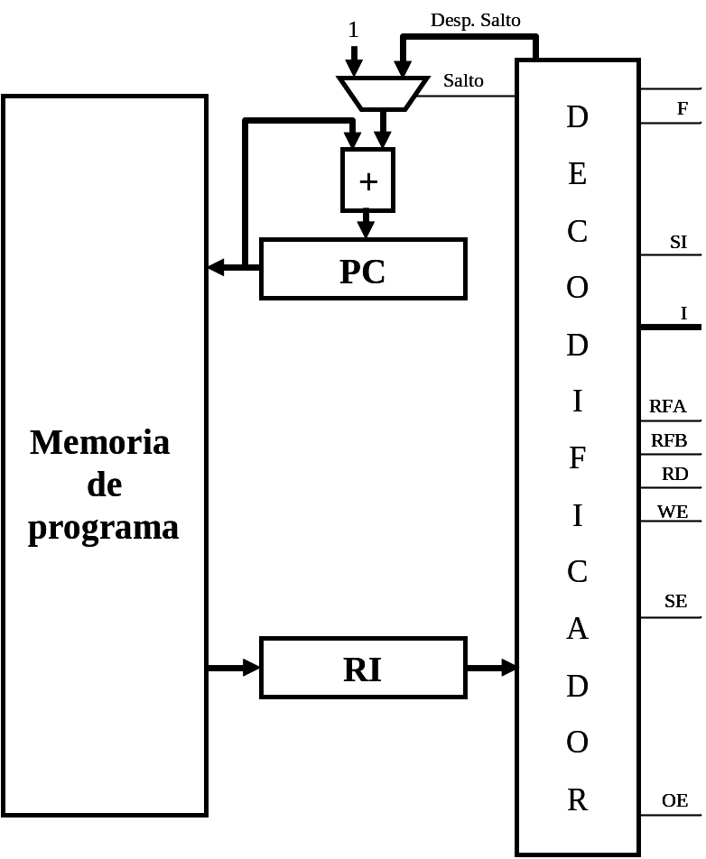
Unidad de control programable
Las palabras de control se almacenan en una memoria
  Para ahorrar espacio, se codifican las palabras de control
  Las palabras de control codificadas las llamamos instrucciones
En cada ciclo de reloj se lee a una instrucción (RI) y se decodifica
La instrucción correspondiente a cada paso se determina con un contador (PC).
  Los saltos en la secuencia se realizan con instrucciones, que pueden ser condicionados dinámicamente por SR
© Luis Entrena, Celia López, Mario García, Enrique San Millán. Universidad Carlos III de Madrid, 2008

Slide 38
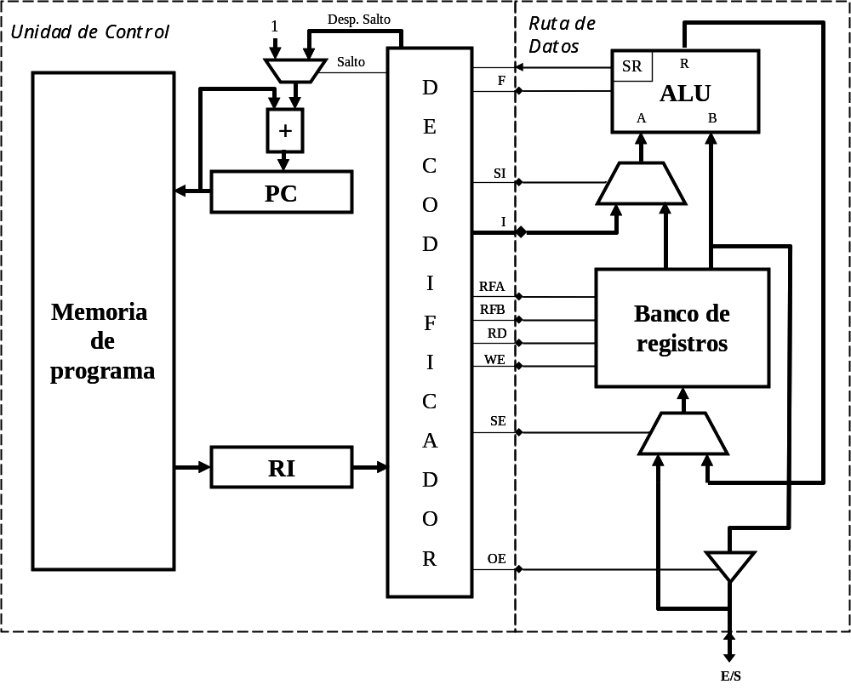
Microprocesador
© Luis Entrena, Celia López, Mario García, Enrique San Millán. Universidad Carlos III de Madrid, 2008

Slide 39
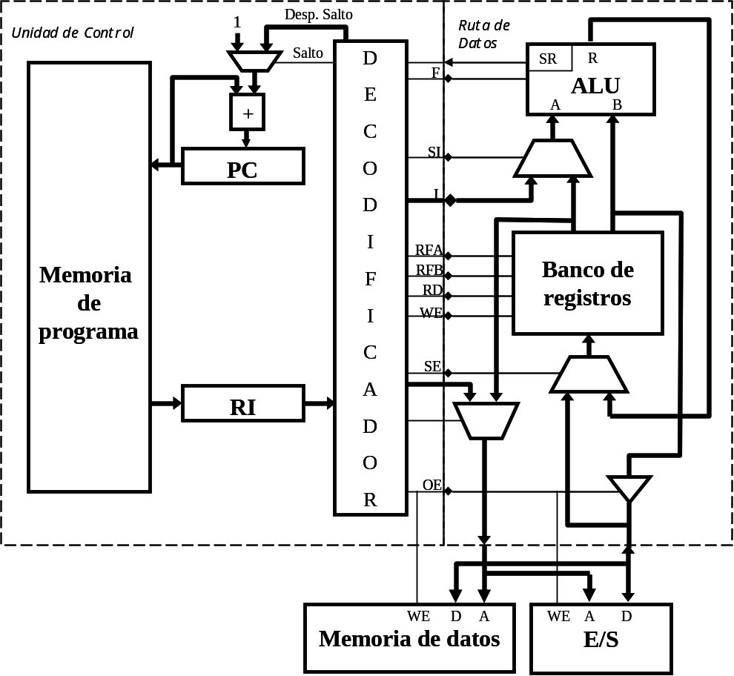
Computador básico
(Arquitectura Harvard)
© Luis Entrena, Celia López, Mario García, Enrique San Millán. Universidad Carlos III de Madrid, 2008

Slide 40
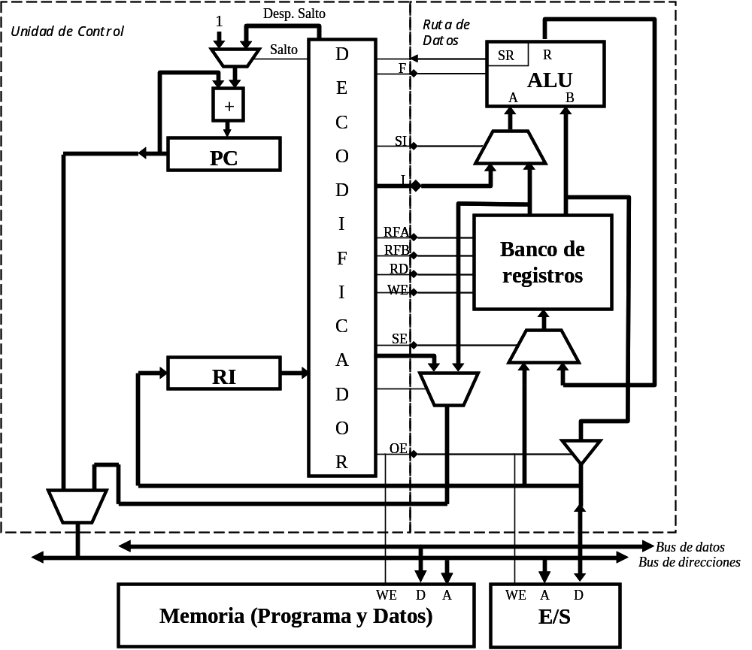
Computador básico
(Arquitectura von Neuman)
© Luis Entrena, Celia López, Mario García, Enrique San Millán. Universidad Carlos III de Madrid, 2008

Slide 41
Funcionamiento del computador elemental. Instrucciones
¿Cómo se ejecutan las instrucciones?
  Ciclo de instrucción
¿Qué tipos de instrucciones hay?
¿Cómo se codifica una instrucción?
  Formato de instrucción
  Modos de direccionamiento
© Luis Entrena, Celia López, Mario García, Enrique San Millán. Universidad Carlos III de Madrid, 2008

Slide 42
Ciclo de instrucción
Cada instrucción se procesa típicamente en 2 fases:
  Búsqueda de la instrucción: carga la instrucción en el IR
  Ejecución de la instrucción: decodifica la instrucción y configura la ruta de datos para realizar la operación
Cada una de estas fases puede realizarse en 1 ciclo de reloj o en varios, dependiendo de la complejidad del microprocesador
© Luis Entrena, Celia López, Mario García, Enrique San Millán. Universidad Carlos III de Madrid, 2008

Slide 43
Tipos de instrucciones
Instrucciones de transferencia de datos
  Transferencia de datos entre registros, entre un registro y la memoria, o entre un registro y un interfaz de E/S
Instrucciones aritmético-lógicas
  Realizan operaciones con la ALU: sumas, restas, desplazamientos, etc.
Instrucciones de salto y bifurcación
  Permiten realizar cambios en la secuencia de ejecución de las instrucciones
  Modifican el PC
  Ejemplos: saltos, llamadas a subrutina, etc.
© Luis Entrena, Celia López, Mario García, Enrique San Millán. Universidad Carlos III de Madrid, 2008

Slide 44
Formato de instrucción
Organización de la información de las instrucciones. Las instrucciones se codifican habitualmente por campos:
  Código de operación (Opcode): indica la operación que se debe realizar
  Operandos: indican los datos sobre los que se debe operar
El número de operandos y el tamaño de los campos puede ser variable
El tamaño de las instrucciones debe ser un múltiplo del ancho de palabra de la memoria
© Luis Entrena, Celia López, Mario García, Enrique San Millán. Universidad Carlos III de Madrid, 2008

Slide 45
Modos de direccionamiento
Los operandos pueden indicarse de diversas formas, conocidas como modos de direccionamiento
Algunos modos usuales:
  Inmediato: el valor del operando se indica en la instrucción
  Directo por registro: la instrucción indica un registro que contiene el operando
  Directo a memoria: la instrucción indica una posición de memoria para el operando
  Indirecto: la instrucción indica un registro que contiene la posición de memoria para el operando
© Luis Entrena, Celia López, Mario García, Enrique San Millán. Universidad Carlos III de Madrid, 2008

Slide 46
Ejemplo de formato de instrucción
Para la arquitectura del ejemplo anterior, con los siguientes parámetros:
  Código de operación: 5 bits
  Banco de 8 registros (direccionamiento directo con 3 bits)
Formato de instrucción
Opcode | OpA | OpB | OpD | Otros
© Luis Entrena, Celia López, Mario García, Enrique San Millán. Universidad Carlos III de Madrid, 2008

Slide 47
Ejemplos de instrucciones
Operación | Nemónico | Código de operación
Carga dato de memoria | LD | 00000
Almacena dato en memoria | ST | 00001
Suma | ADD | 01000
Resta | SUB | 01001
NOT | NOT | 01100
AND | AND | 01101
OR | OR | 01110
Desplazamiento | SHL, SHR | 01111
Salto incondicional | JMP | 10000
Llamada a subrutina | CALL | 10100
Retorno de subrutina | RET | 10101
... | ... | ...
© Luis Entrena, Celia López, Mario García, Enrique San Millán. Universidad Carlos III de Madrid, 2008

Slide 48
Ejemplos de instrucciones
Instrucción de una palabra
Instrucción de dos palabras
Opcode | RFA | RFB | RD | Otros
01000 | 001 | 010 | 011 | 00
R3 = R1 + R2
Opcode | RFA | RFB | RD | Otros
00000 | 000 | 000 | 011 | 00
Direccion
1010 1011 1100 1101
Carga en R3 el dato contenido en la posición de memoria ABCDh
© Luis Entrena, Celia López, Mario García, Enrique San Millán. Universidad Carlos III de Madrid, 2008

Slide 49
Lenguaje ensamblador
Los códigos de instrucción resultan muy poco manejables
Lenguaje ensamblador: las instrucciones se especifican mediante nemónicos y los operandos mediante nombres simbólicos
Programa ensamblador: traducen las instrucciones de un programa a su código correspondiente
Ejemplo:
ADD R1, R2, R3
0100000101001100
© Luis Entrena, Celia López, Mario García, Enrique San Millán. Universidad Carlos III de Madrid, 2008

Slide 50
Bibliografía
Webs de fabricantes:
  Xilinx: www.xilinx.com
  Altera: www.altera.com
  Actel: www.actel.com
  Lattice: www.latticesemi.com
“Principios de Diseño Digital”. D. Gajski. Ed. Prentice Hall
“Fundamentos de Sistemas Digitales”. Thomas L. Floyd. Pearson Prentice Hall
“Sistemas digitales: principios y aplicaciones”, Tocci, Ronald J. Pearson Prentice Hall
“Dispositivos lógicos programables (PLD): diseño práctico de aplicaciones”. García Iglesias, José Manuel. RaMa
© Luis Entrena, Celia López, Mario García, Enrique San Millán. Universidad Carlos III de Madrid, 2008

